Slide 1
Federated Learning 프라이버시 취약점 분석 및 방어
Team. 11
20211890 이의영
20211917 유동건
20211932 조재국

Slide 2
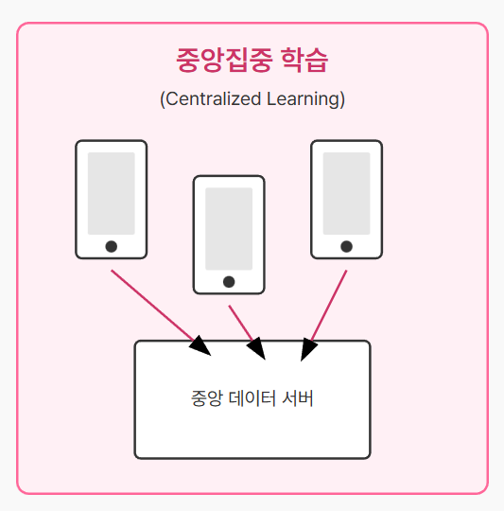
연합 학습(FL) 의 필요성?
중앙 집중식 학습
> 전통적인 머신러닝(ML) 방식
모든 데이터를 단일 중앙 서버로 수집하여 모델을 학습.
https://www.jaenung.net/tree/24759

Slide 3
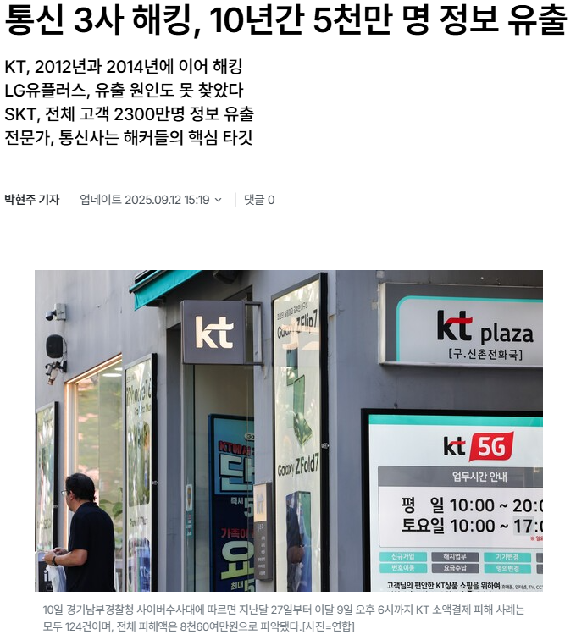
연합 학습(FL) 의 필요성?
시대가 흐를수록 보안(개인 정보)의 가치
유럽연합(EU)의 일반 데이터 보호 규정
GDPR (General Data Protection Regulation)
: 데이터 주체에게 데이터에 대한 통제권 부여,
위반 시 막대한 벌금을 부과.
> 전 세계적인 프라이버시 중심(Privacy-centric)
데이터 처리의 표준을 제시.
https://www.newsspirit.kr/news/articleView.html?idxno=24579

Slide 4
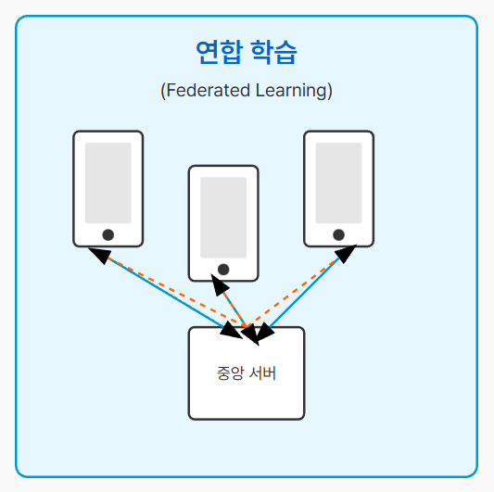
연합 학습(FL) 의 필요성?
중앙 집중식 학습의 문제점 : 단일 중앙 서버로 수집하여 모델을 학습
> 서버가 원본 데이터를 소유하게 됨.
분산된 지능 : 연합 학습
데이터를 여러 분산된 로컬 장치(클라이언트)에서
개별적으로 모델을 학습.
로컬에서 학습된 '모델 파라미터(기울기)'만 공유하는 분산 학습 기법.
> 데이터 불변성 : 원본 데이터는 항상 로컬 장치에 남아 서버로 전송되지 않음.
*분산형 머신러닝 패러다임*
https://www.jaenung.net/tree/24759

Slide 5
연합 학습(FL)은 안전한가?
기울기로 뭘 할 수 있나?
Deep Leakage : 딥러닝 모델의 기울기(Gradient)는 학습 데이터의 특징을 내포
> The Threat : 서버가 클라이언트로부터 받은 기울기를 역추적하여 원본 이미지 복원 가능성 제기.
핵심 연구 목표
1. 핵심 공격 기법(Inverting Gradients Attack) 재현
> 기울기 정보만으로 원본 데이터를 얼마나 정확하게 복원할 수 있는지 취약점 검증
2. 가장 널리 사용되는 방어 기법 중 노이즈 주입을 적용하여 복원 공격 효과 무력화 검증
> Trade-off 분석 : 노이즈 주입으로 프라이버시가 강화되는 대신,
모델의 학습 성능 (정확도)이 얼마나 하락하는지 (프라이버시-효용성 Trade-off) 정량적으로 분석.

Slide 6
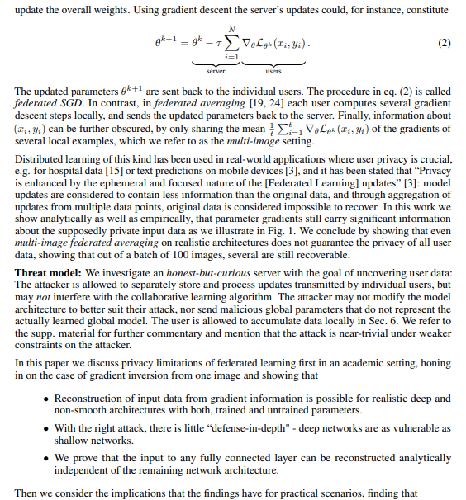
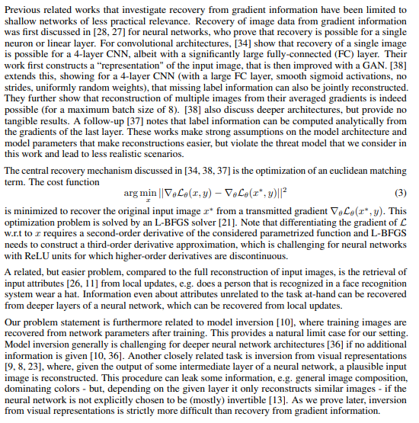
관련 연구 분석
논문 선정 : Inverting Gradients - How easy is it to break privacy in federated learning?
(Geiping et al.)
연합 학습의 가장 심각한 위협 중 하나인 기울기 역추적 공격에 대해 포괄적이고 실제적인 분석 제공
핵심 공격 기법 “Inverting Gradients”
얕은 네트워크 뿐만 아니라 ResNet 등 깊은(Deep) 네트워크 공격도 성공.
학습되지 않은 모델 뿐만 아니라 학습된(Trained) 모델에서도 유효.
핵심 기여 : 기울기 정보만으로 픽셀 단위의 정교한 이미지 복원 가능성 증명.
Inverting Gradients는 기존의 공격보다 더 깊고, 더 많이 학습된 현실적인 모델 환경에서
원본 데이터 복원을 입증, 연합 학습 프라이버시 방어 기법 연구에 필수적인 영역

Slide 7
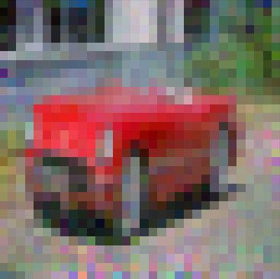
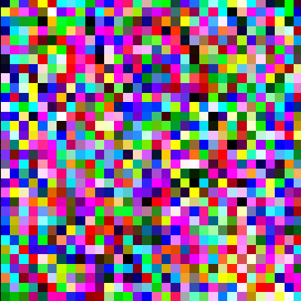
Inverting Gradients
공격 원리 : 공격자는 원본 데이터 X를 직접 복원할 수 없음
> 문제를 최적화 문제 (Optimization Problem)로 정의하여 간접적으로 복원
- 공격자는 임의의 가짜 데이터(Dummy Data)를 생성
- 가짜 데이터의 기울기와 실제 데이터의 기울기를 비교

Slide 8
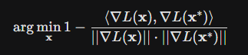
Inverting Gradients
두 기울기가 얼마나 비슷한 지를 측정하는 기준 : 코사인 유사도 (Cosine Similarity)
MSE(유클리드 거리) 대신 코사인 유사도(Cosine Similarity)사용 > 기울기의 방향성 일치
유클리드 거리(MSE)는 FL 환경에서 기울기의 크기가
로컬 데이터의 배치 크기나 학습률 등 여러 요인에 따라 변동될 우려가 존재.
반면, 코사인 유사도는 두 벡터의 방향이 얼마나 일치하는 지에만 초점을 둠.
논문에서 기울기의 '방향성(Directionality)'이 원본 데이터의 정보를 담고 있음을 발견,
이를 비용 함수에 사용하여 복원 정확도 향상

Slide 9
Experimental Setup
실험 환경 설정
데이터셋 | CIFAR-10 (32x32, RGB) | 널리 사용되는 이미지 분류 데이터셋. 32x32 크기의 컬러 이미지 사용, 복원된 이미지의 시각적 품질을 쉽게 확인 가능.
모델 구조 | ConvNet (4-layer CNN) | Convolutional Neural Network (CNN) 사용. 가장 기본적인 CNN을 베이스라인 모델로 사용, 기본적인 모델에서도 유효함을 입증.
프레임워크 | PyTorch, InverseFed Library | 딥러닝 구현의 유연성을 제공. InverseFed 라이브러리는 기울기 역추적 공격(Inverting Gradients)을 효율적으로 구현하고 재현하기 위해 사용.
결과 측정 기준 (Metrics)
A. MSE (Mean Squared Error)
복원 이미지와 원본 이미지 간의 평균적인 픽셀 값 차이 측정.
> 값이 낮을수록 공격 성공률이 높다고 판단.
B. PSNR (Peak Signal-to-Noise Ratio)
이미지 복원 품질을 평가하는 표준 지표. 오차의 비율을 로그 스케일로 표현.
원본 이미지와 시각적으로 더 유사하며 이미지 품질에 비례
> 값이 높을수록 공격 성공률이 높다고 판단.

Slide 10
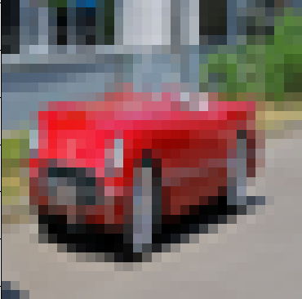
[실험 1] 공격 재현 결과 - 1
설정 : 아무런 방어 기법이 적용되지 않은 상태.
결과 (정량) PSNR : 24.47 dB | MSE : 0.0569
결론 기울기 정보만으로 데이터 유출이 실제로 발생
결과 (정성) 원본 이미지(자동차/동물 등)의 형체와 색상이 명확히 식별
원본
복원 시도

Slide 11
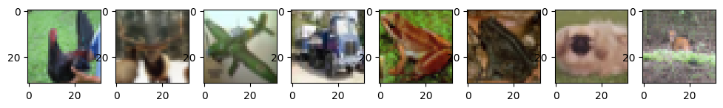
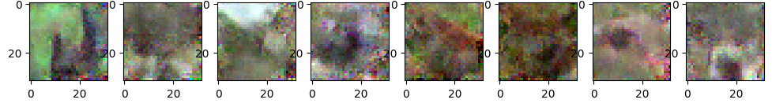
[실험 1] 공격 재현 결과 – 2 (Multiple)
설정 : 아무런 방어 기법이 적용되지 않은 상태.
결과 (정량) PSNR : 16.65 dB | MSE : 0.3651
결과 (정성) 구조적 정보와 색상 분포 복원
원본
복원 시도

Slide 12
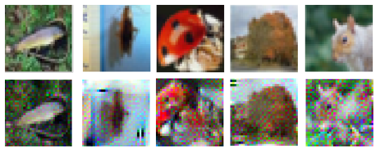
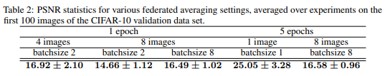
[실험 2] 대규모 배치
설정 : 아무런 방어 기법이 적용되지 않은 상태.
CIFAR-100 데이터셋 사용 결과(정량)
설정 항목 1 epoch 5 epochs
클라이언트 수 4 images 8 images
Batchsize 2 2
평균 PSNR 16.92 14.66
결과 (정성)
여전히 원본의 객체를 명확히 확인할 수 있을 정도로 복원
결론
: 배치 사이즈 증가만으로는 완벽한 방어 불가

Slide 13
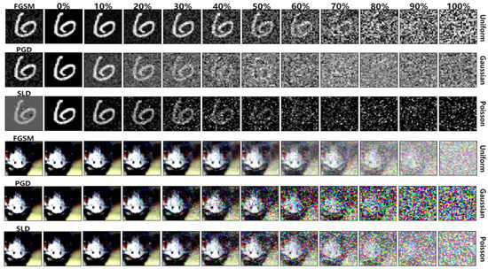
방어 전략 (Gradient Noise Injection)
복원 공격의 핵심 : 기울기(Gradient)
> 기울기를 변형한다면?
* 클라이언트가 서버로 업데이트를 전송하기 직전,
파라미터에 가우시안 노이즈(Gaussian Noise)를 추가.
공격자가 최적화(Optimization)
과정에서 수렴하지 못하도록 방해
https://www.mdpi.com/2079-9292/11/12/1814

Slide 14
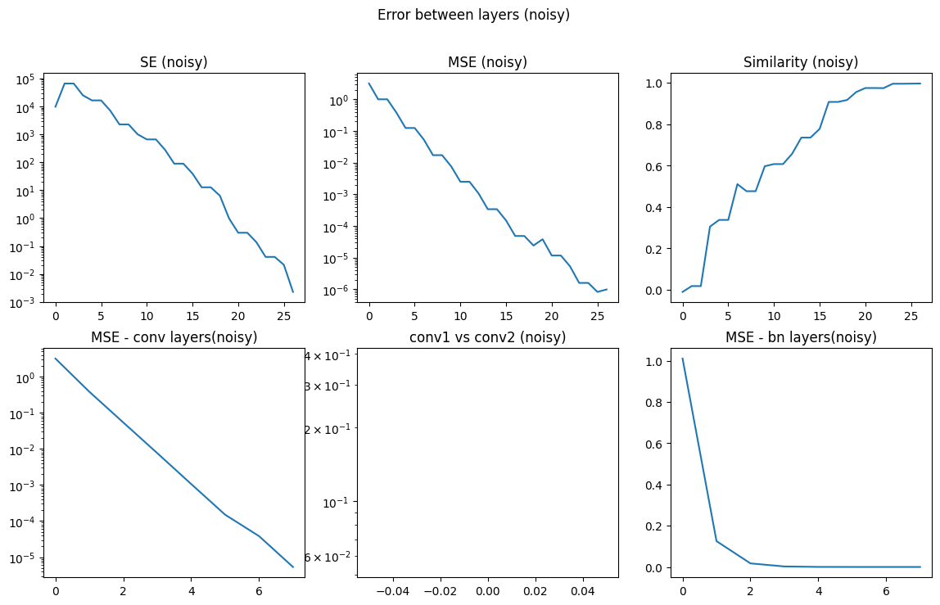
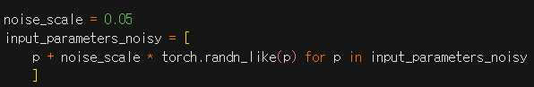
[실험 3] 노이즈 적용 결과 - 1
노이즈 추가 후 모델 수렴 결과
기존 공격 재현 코드에서 노이즈 추가 연산 후 실행
Noise Scale : 0.05 (실험적 설정 값)
적용 대상 : 원본 데이터가 아닌 연산된 기울기 값

Slide 15
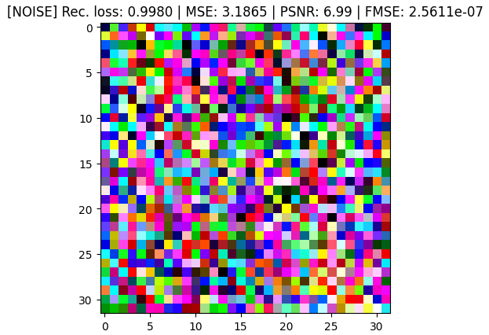
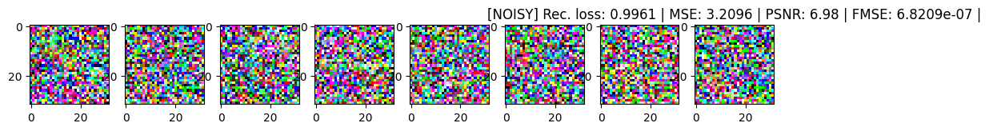
[실험 3] 노이즈 적용 결과 - 2
노이즈 추가 후 공격 시도 결과
단일 이미지
PSNR : 6.99 dB
MSE : 3.1865
다중 이미지(8장)
PSNR : 6.98 dB
MSE : 3.2096

Slide 16
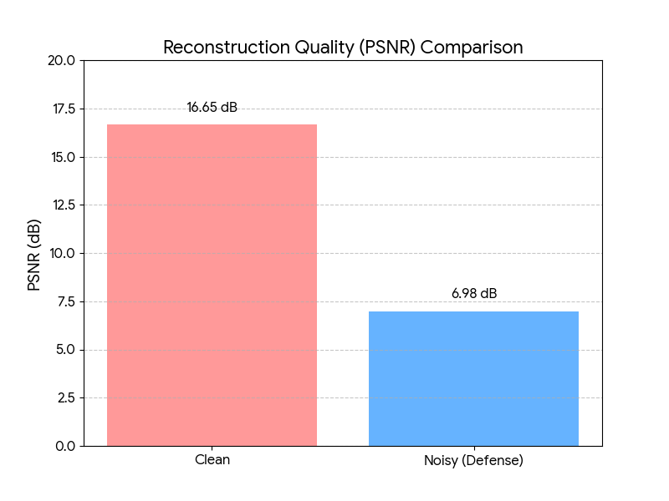
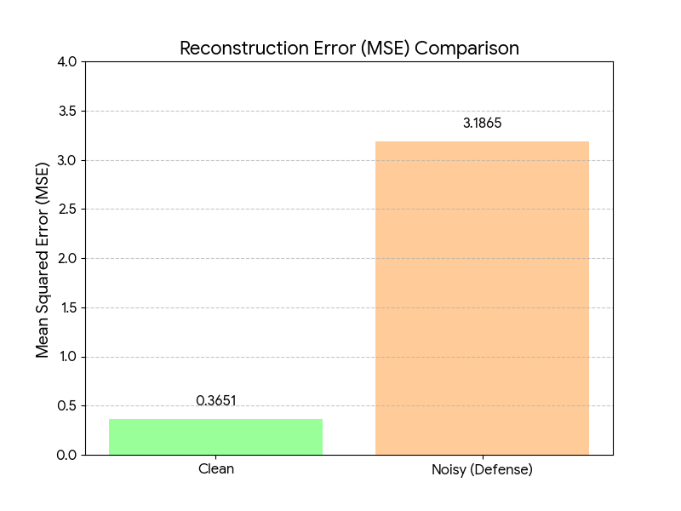
결과 비교 및 분석
3.2096
Metric | Clean (Before Noise) | Noisy (Multiple)
PSNR | 16.65 dB | 6.98 dB
MSE | 0.3651 | 3.2096

Slide 17
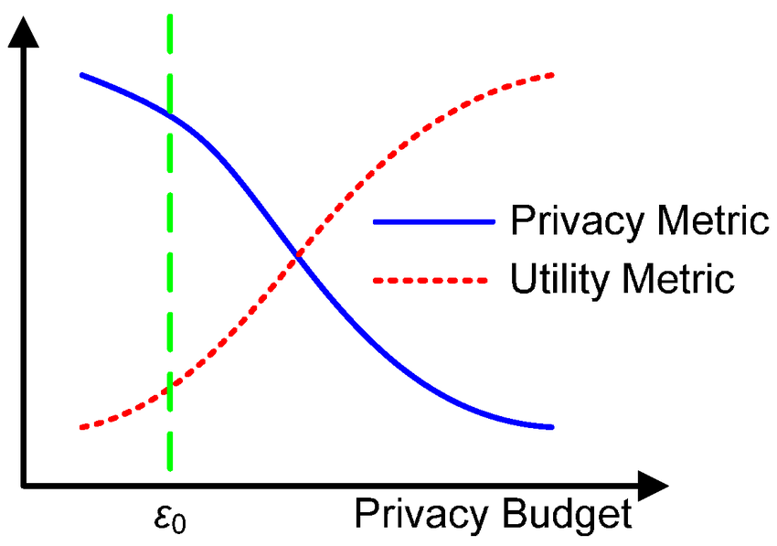
Trade-off(Conclusion) & If?
가우시안 노이즈 적용 후, 기울기 역추적을 통한 공격을 성공적으로 방어했으나,
노이즈로 인해 모델 학습 성능까지 저하되는 현상 발생. (일반적으로 보안성과 학습 성능이 반비례함을 입증)
+ 추가 시도
Noise scale : 0.05 -> 0.01 변경
모델 학습 능력 회복
최적의 노이즈 스케일(Optimal Noise Scale)
탐색에 대한 추가 연구 필요
Privacy(보안성)과 Utility(유용성)의 반비례 관계
https://www.researchgate.net/figure/Model-of-trade-off-of-differential-privacy_fig2_328587643

Slide 18
Thanks!

